Slide 1
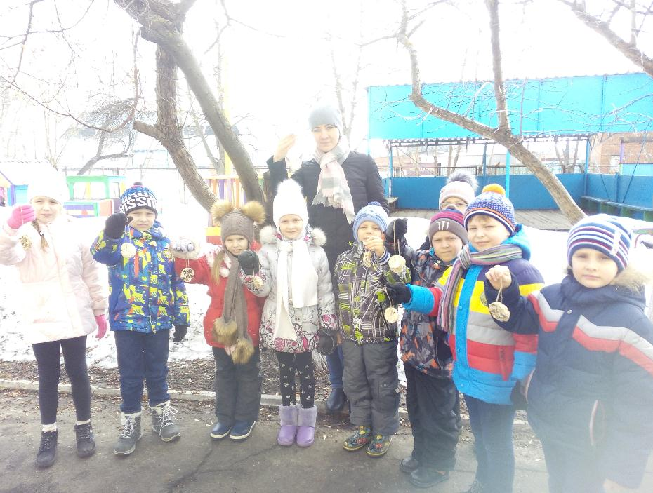
Пряники для птиц
Фетисова Анастасия Николаевна
воспитатель
МБДОУ «Детский сад№1 «Звездочка»

Slide 2
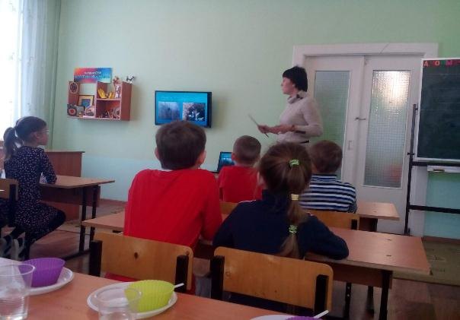
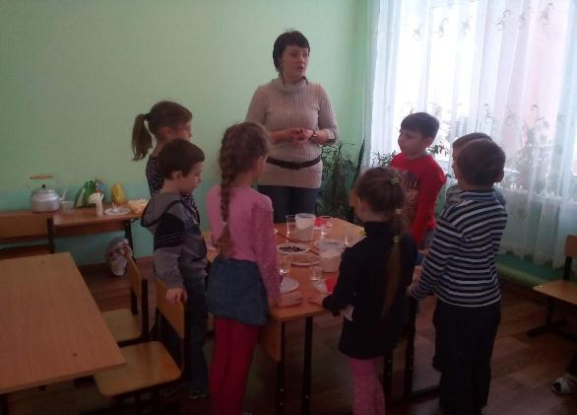
Вводная беседа о зимующих птицах
Для расширения и обобщения знаний о зимующих в наших краях птицах, детям была представлена презентация и проведена викторина.

Slide 3
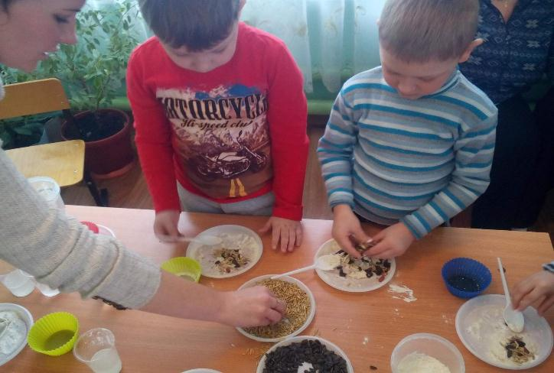
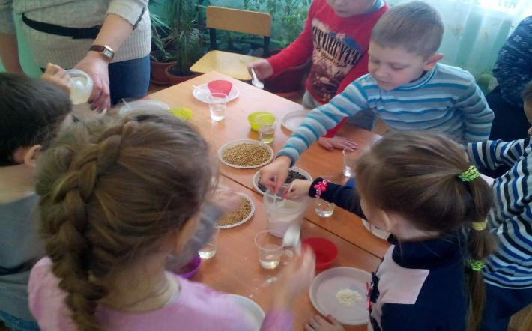
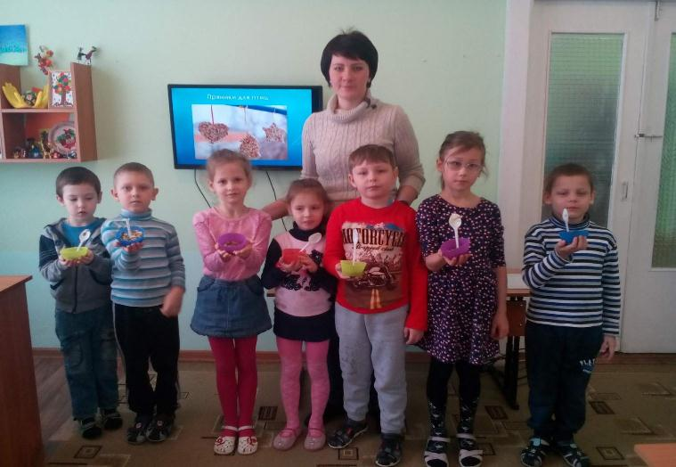
Изготовление пряников для птиц
Пряники делаются из теста (мука и вода), в которое добавляются семена подсолнечника, зерна овса, проса, кусочки сухофруктов, орехи, пшено, гречка и другие крупы.

Slide 4
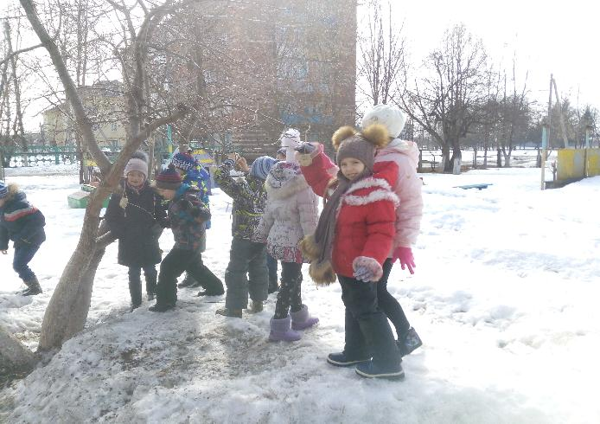
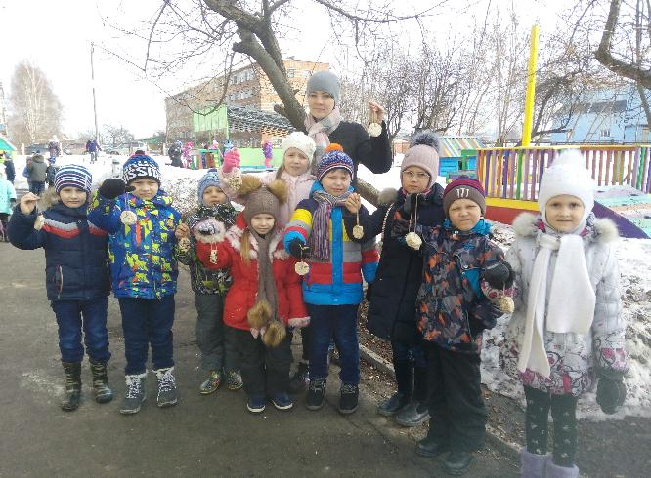
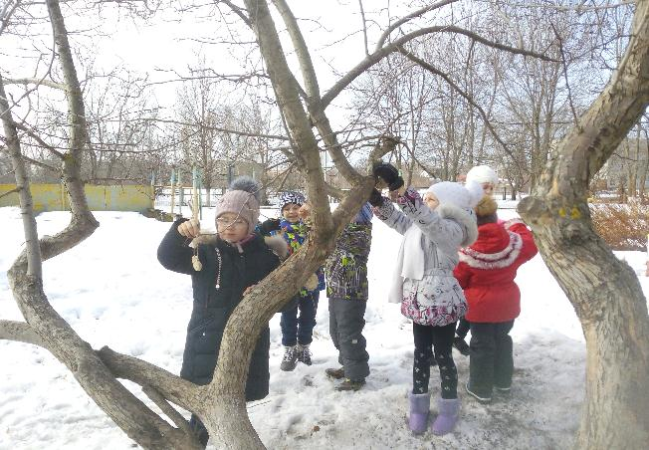
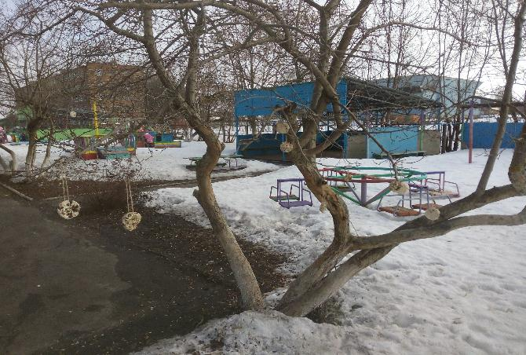
Вывешивание пряников для птиц на участке
Когда пряники высохли, мы развесили их на деревьях и кустарниках.

Slide 5
Наблюдение за птицами
Наблюдение проводилось во время прогулок.
Число | Птицы
13 февраля | 3 воробья, 2 свиристели
14 февраля | 2 снегиря, 2 воробья
15 февраля | 2 свиристели
16 февраля | стайка воробьев (6-7)
17 февраля | 1 снегирь, 2 воробья
20 февраля | 2 снегиря
21 февраля | 2 снегиря, 3 воробья
22 февраля | 2 воробья
27 февраля | стайка воробьев, 2 свиристели
28 февраля | 1 свиристель, 2 воробья

Slide 6
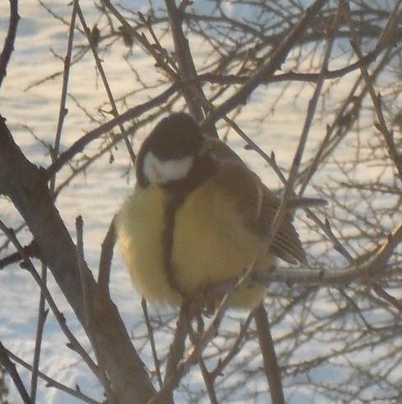
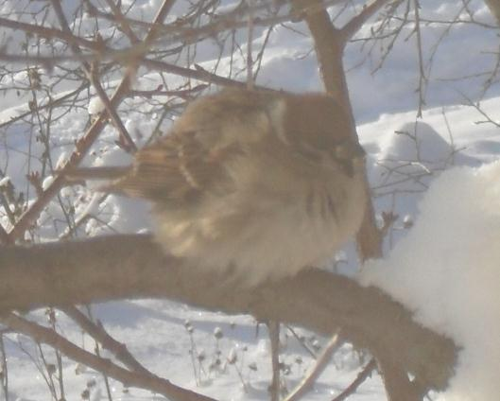
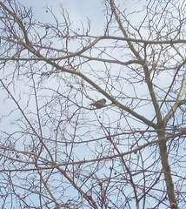
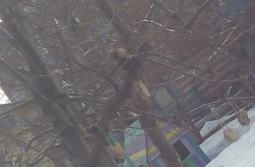
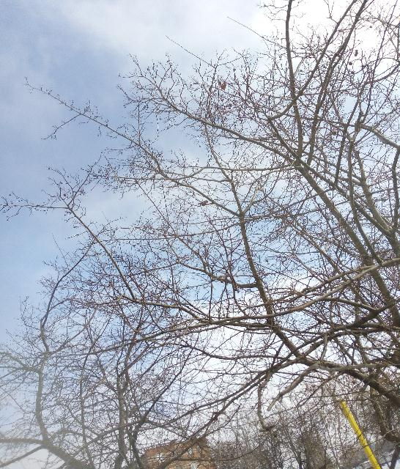
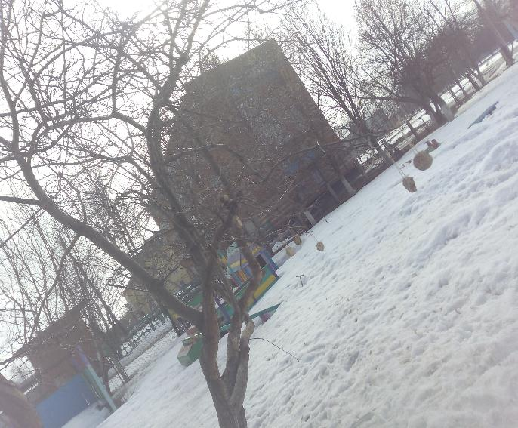
Наши гости

